Slide 1

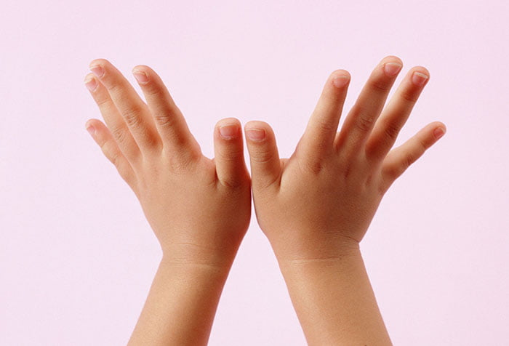
УМНАЯ ГИМНАСТИКА
Рекомендации для родителей:
«КИНЕЗИОЛОГИЧЕСКИЕ УПРАЖНЕНИЯ
ДЛЯ ДОШКОЛЬНИКОВ»
Составила : учитель-логопед МБДОУ № 2 с. Месягутово Кустова Надежда Вячеславовна
С. Месягутово

Slide 2
Для вас, родители!
Кинезиология – это наука о развитии нашего головного мозга посредством движений.
В чем польза кинезиологических упражнений для развития детей дошкольного возраста?
При систематическом выполнении упражнений дети становятся более активными, сообразительными, энергичными, учатся контролировать свои психические процессы (негативное поведение, раздражительность, низкую произвольность, возбудимость), улучшают речевые и двигательные навыки, лучше концентрируются.
Кинезиология – это не так сложно, как может показаться. Простые упражнения помогают развивать связь между полушариями и значительно влияют на развитие мозга в целом. Кинезиологические упражнения по праву называют «умной гимнастикой» или гимнастикой мозга.

Slide 3
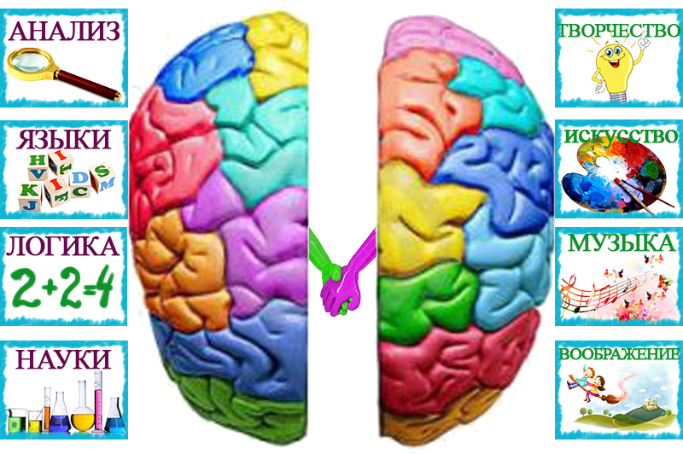
Распределение функций между полушариями мозга.

Slide 4
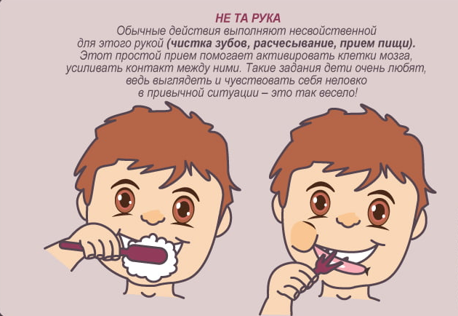

Slide 5
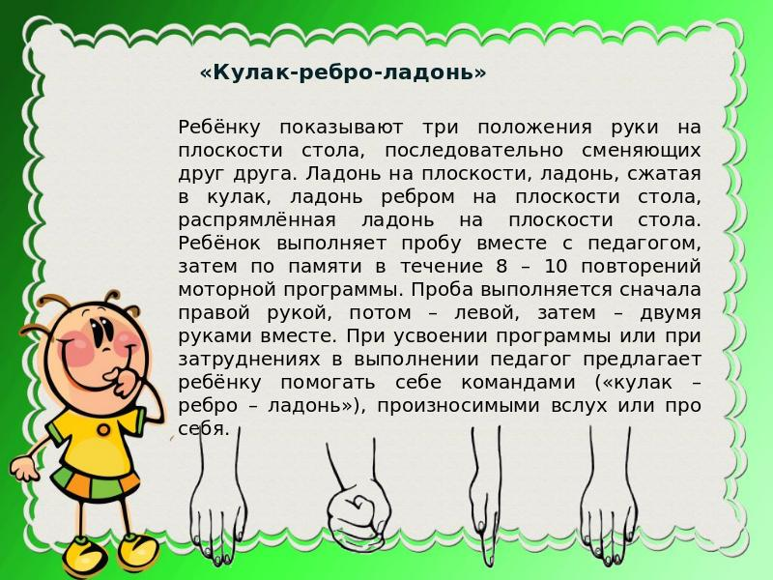

Slide 6
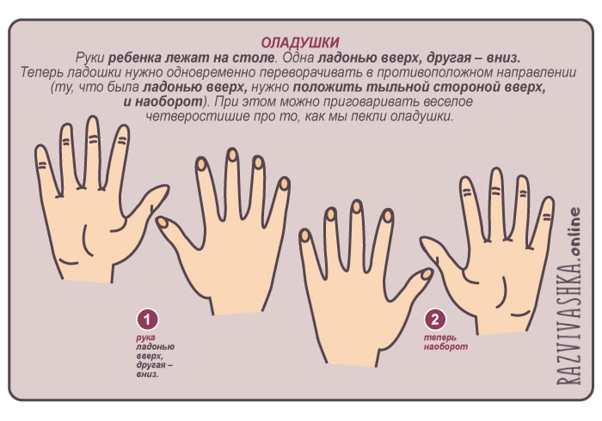

Slide 7
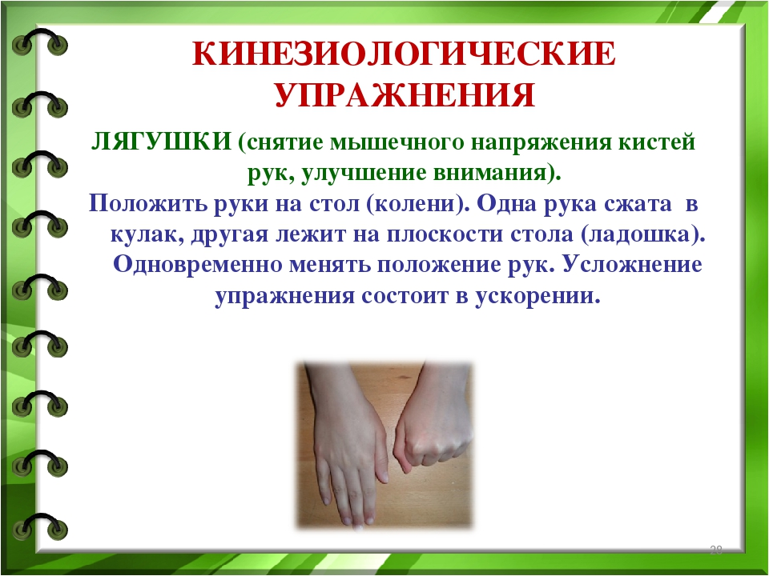

Slide 8
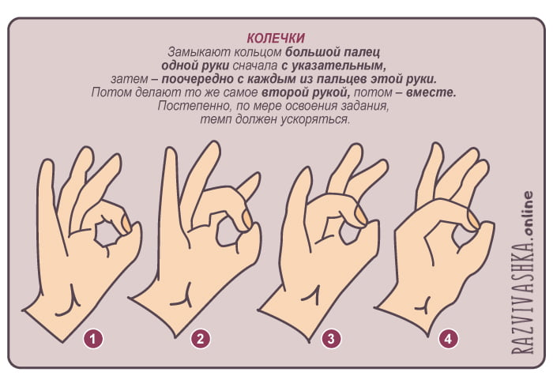

Slide 9
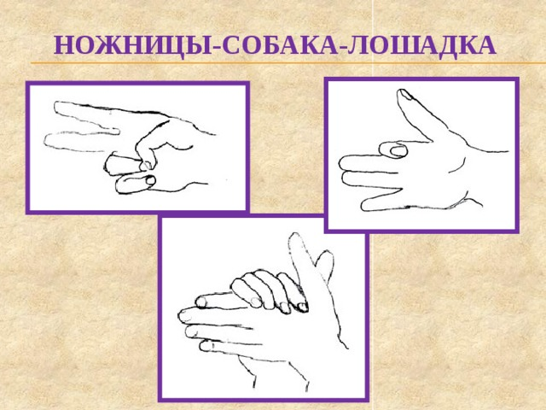

Slide 10
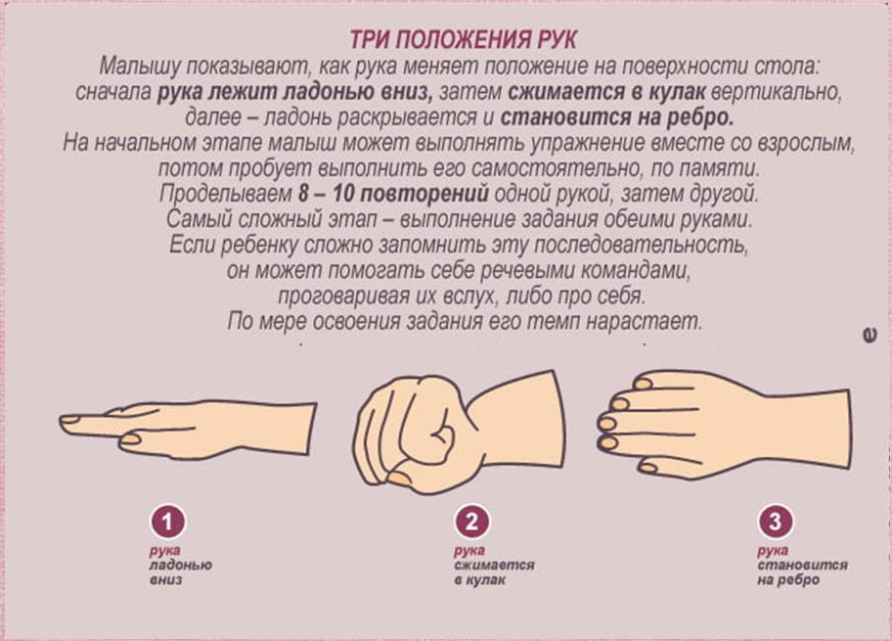

Slide 11
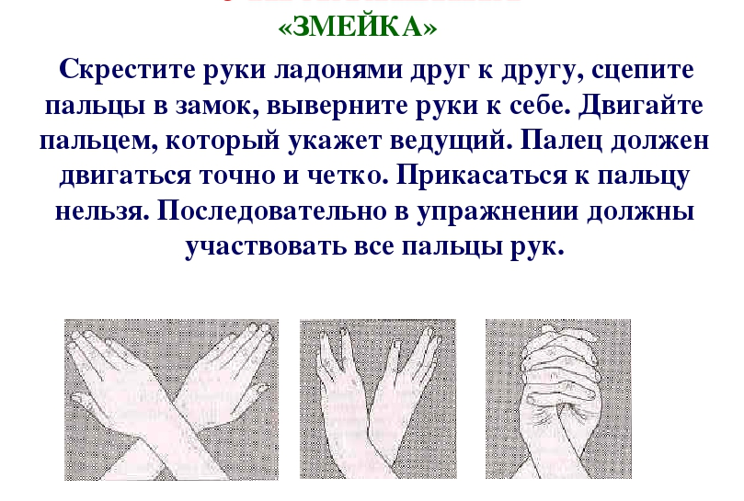

Slide 12
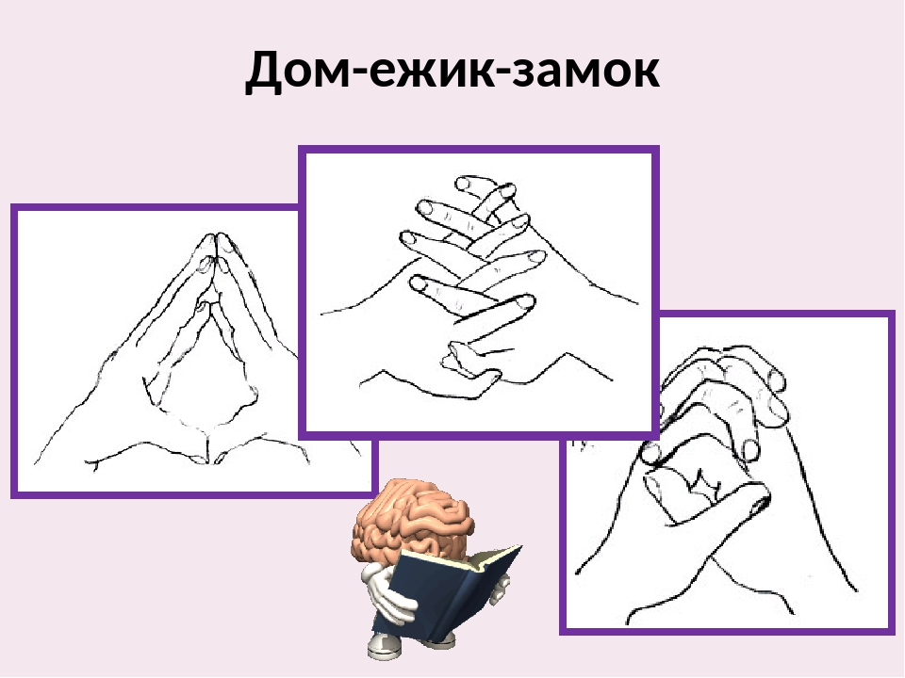

Slide 13
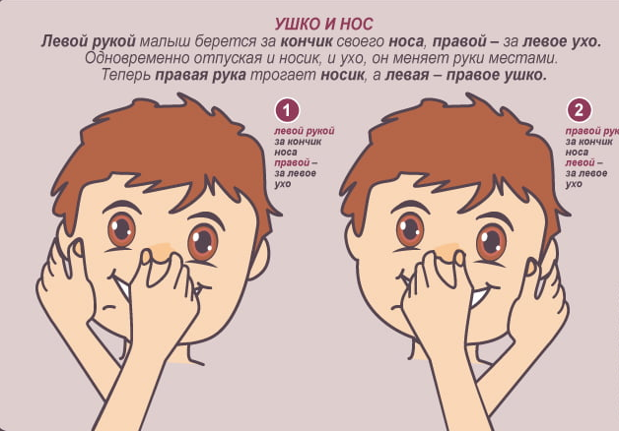

Slide 14
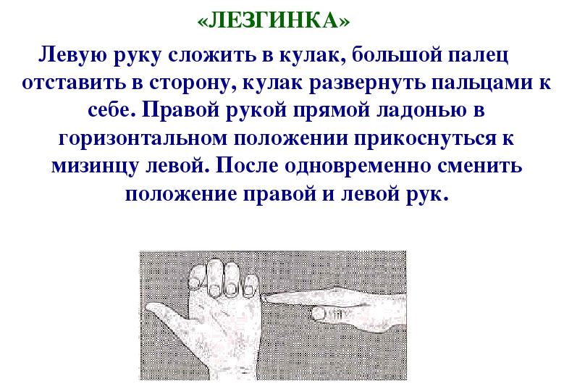

Slide 15
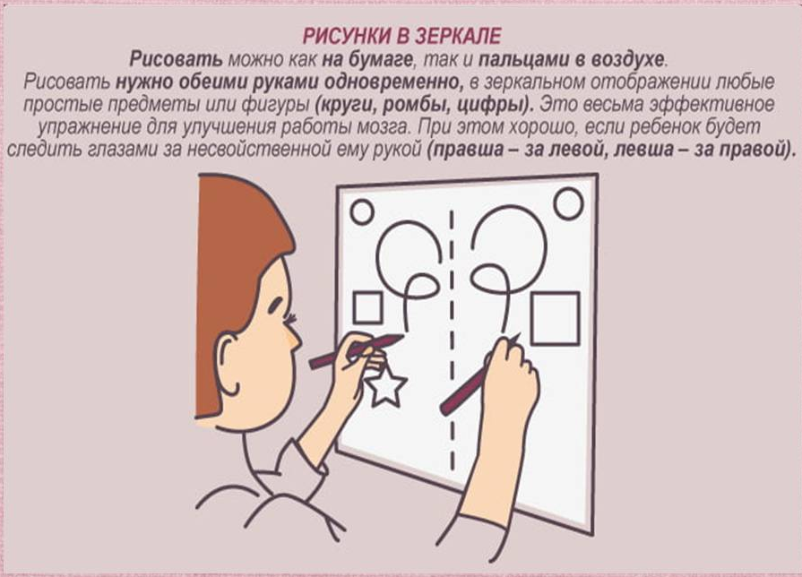

Slide 16
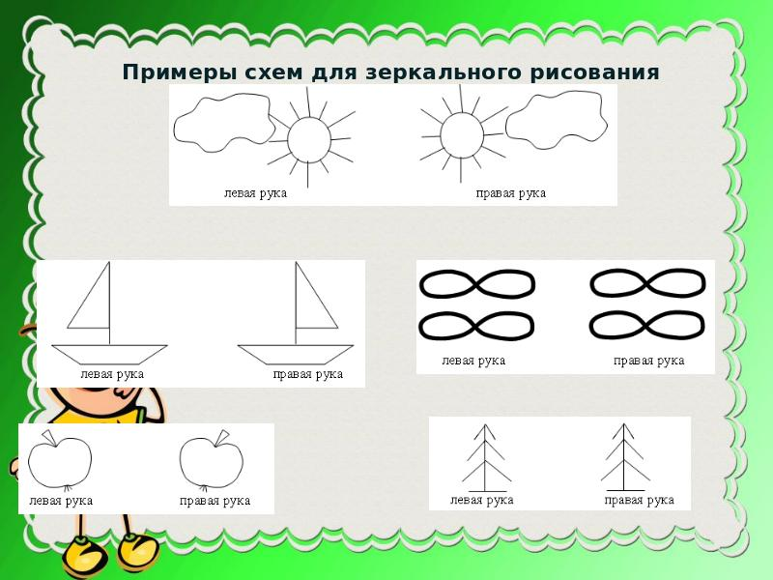
Примеры схем для зеркального рисования

Slide 17
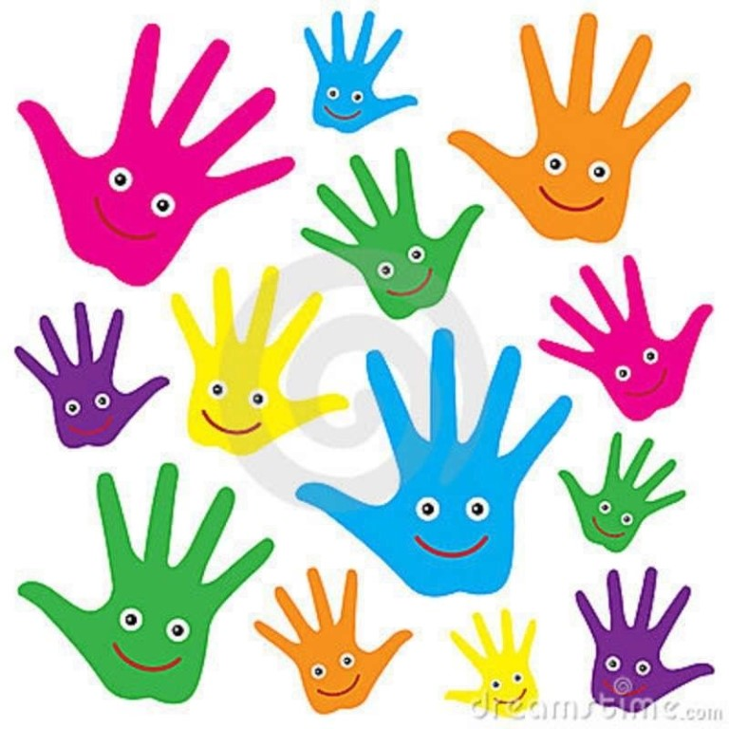
Экспериментируйте!
Это не только полезно,
но и весело!

